Slide 1

REDES NEURAIS ARTIFICIAIS
Classificação de Músicas em Playlists
Larissa Magalhães Pereira - 13747904
Lucas Antonio P. dos Santos - 13861180

Slide 2















Objetivo
Playlist 1
Playlist 2
Diñero
3500
DAMN!
Riptide
Never be alone
Someone You Loved
Plano B
Father Time
Check
Feeling Whitney
Viva La Vida
Ninguém me ensinou
Interludio
Coastline
Interludio
Coastline

Slide 3







Ferramentas
Plataformas
RNA
Manipulações de dados

Slide 4
Coleta de Dados
Requisições HTTP
Biblioteca requests
Spotify API
Arquivos JSON
Converter para CSV
Dados de playlists
Dados de músicas
Dados de artistas
POST: playlist1
clientId
RESPONSE: playlist1.json

Slide 5

Treinamento
Atributos das Músicas
Nome String
Álbum String
Duração Int
Explícita String
Data String
Artista Lista
Gênero Lista
Popularidade Int
Classe String
Id String
Problemas:
Atributos de tipo string
Atributos de tipo lista
Normalização
Tipos não int
Atributos visuais:
Nome
Álbum
Nome Woods
Álbum Circles
Artista Mac miller
Gênero hip hop, rap
Data 2020-01-17
Duração 286386 ms
Explícita Não
Popularidade 70
Classe Playlist 1

Slide 6
Tratamento de Dados
JSON para CSV
Dados do tipo lista
Primeiro item é o principal
Pegar apenas o primeiro item
Dados do tipo string
LabelEncoder()
Criar rótulos para cada dado
Rótulos são strings
Normalização
MinMaxScaler()
Artista
Travis Scott
Yunk Vino
Metro Boomin
Jé Santiago
Derek
Rótulo
1
237
0
3
2

Slide 7
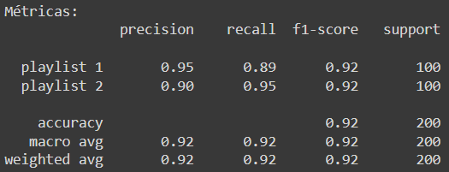
Treinamento e Teste
Cross Validation:
classe MLP
métodos classifier, confusionMatrix e getWrongResults
self.mlp = MLPClassifier(max_iter=1000, solver='adam', hidden_layer_sizes= 106, activation='relu', random_state=1)
cross_val_predict(self.mlp, x, y, cv=cv_folds)
Métricas:

Slide 8
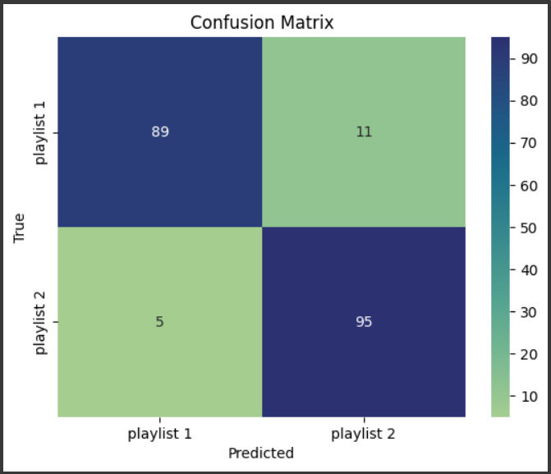
Matriz de Confusão

Slide 9


Erros do Classificador
Track 8
id 35IlARgQHSzajJyZArok0Q
name Mar
popularity 62
release date 2020-12-05
duration 133968
explicit False
artists pumapjl
genres ['drill brasileiro']
class playlist 1
Name: 29, dtype: object
True: playlist 1
Predicted: playlist 2
motivo: possivelmente relacionado ao atributo explícito (explicit)
Track 12
id 35r28RDot7nPE7y9K9H7l0
name Feeling Whitney
popularity 76
release date 2016-12-09
duration 257265
explicit True
artists Post Malone
genres ['dfw rap', 'melodic rap', 'pop', 'rap']
class playlist 2
Name: 128, dtype: object
True: playlist 2
Predicted: playlist 1

Slide 10
Conclusão
92% de acurácia
Erro: recorrência significativa no atributo explícito (explicit)
Complexidade de playlists musicais:
faixas semelhantes em diferentes playlists
variabilidade
subjetividade
Melhor desempenho: adicionar mais músicas às playlists

